Slide 1

Muhammad Shuduyev & Tijmen Venneker

Slide 2
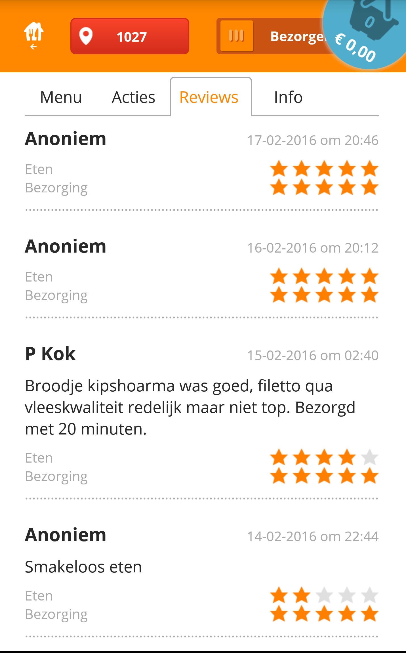
Reviews met een sterren beoordeling.
Consensus
Notes:
We hebben twee sociale interacties gevonden. De eerste is een review met een sterren beoordeling. Hier worden twee zaken beoordeeld. Ten eerste het eten en ten tweede de bezorging. Hierbij is gebruikt gemaakt van Consensus, omdat gebruikers kunnen zien wat andere klanten hiervan vinden

Slide 3
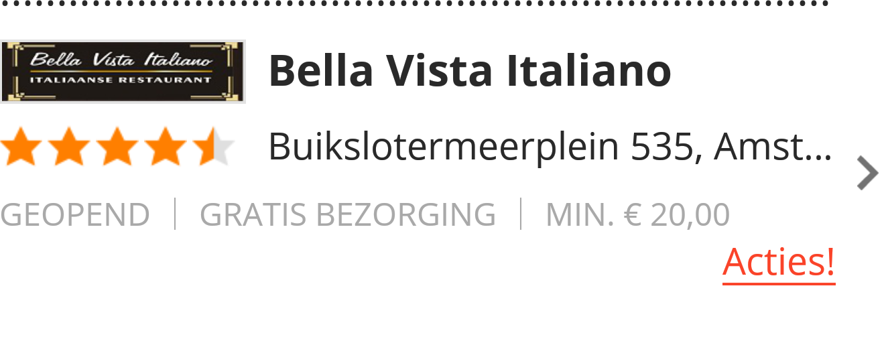
Tijdelijke acties
Scarcity
Notes:
De tweede sociale interactie die we hebben gevonden, zijn de acties op de thuisbezorgd app. Hier is gebruik gemaakt van Scarcity, doordat klanten geneigd zijn om hier te bestellen omdat ze denken dat acties tijdelijk zijn en dit niet willen missen.

Slide 4
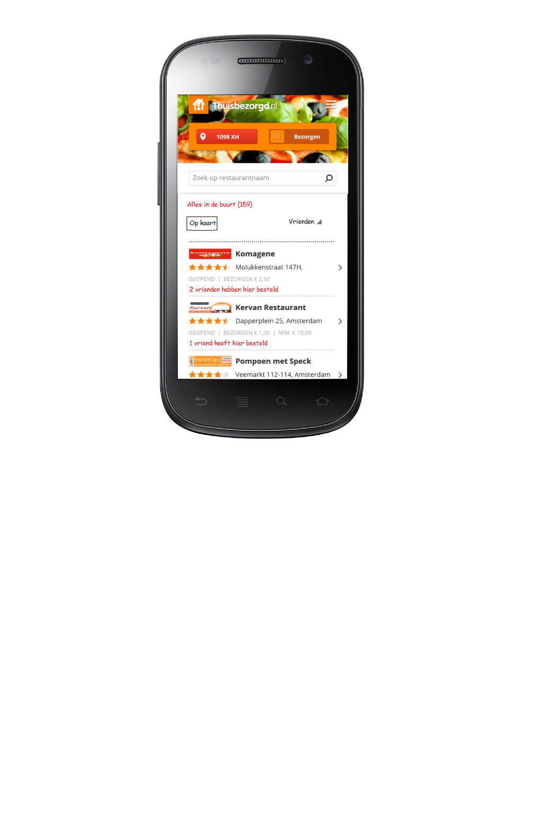
Facebook vrienden
Consensus.
Notes:
De eerste toevoeging die we willen doen aan de applicatie is een optie om te zien waar je vrienden hebben besteld. Het is al mogelijk om in te loggen met Facebook op Thuisbezorgd.nl, dus dit moet relatief makkelijk toe te voegen zijn. We hopen dat mensen sneller iets zullen bestellen als ze zien dat hun vrienden dat ook al gedaan hebben. Deze aanpassing heeft met consensus te maken.

Slide 5
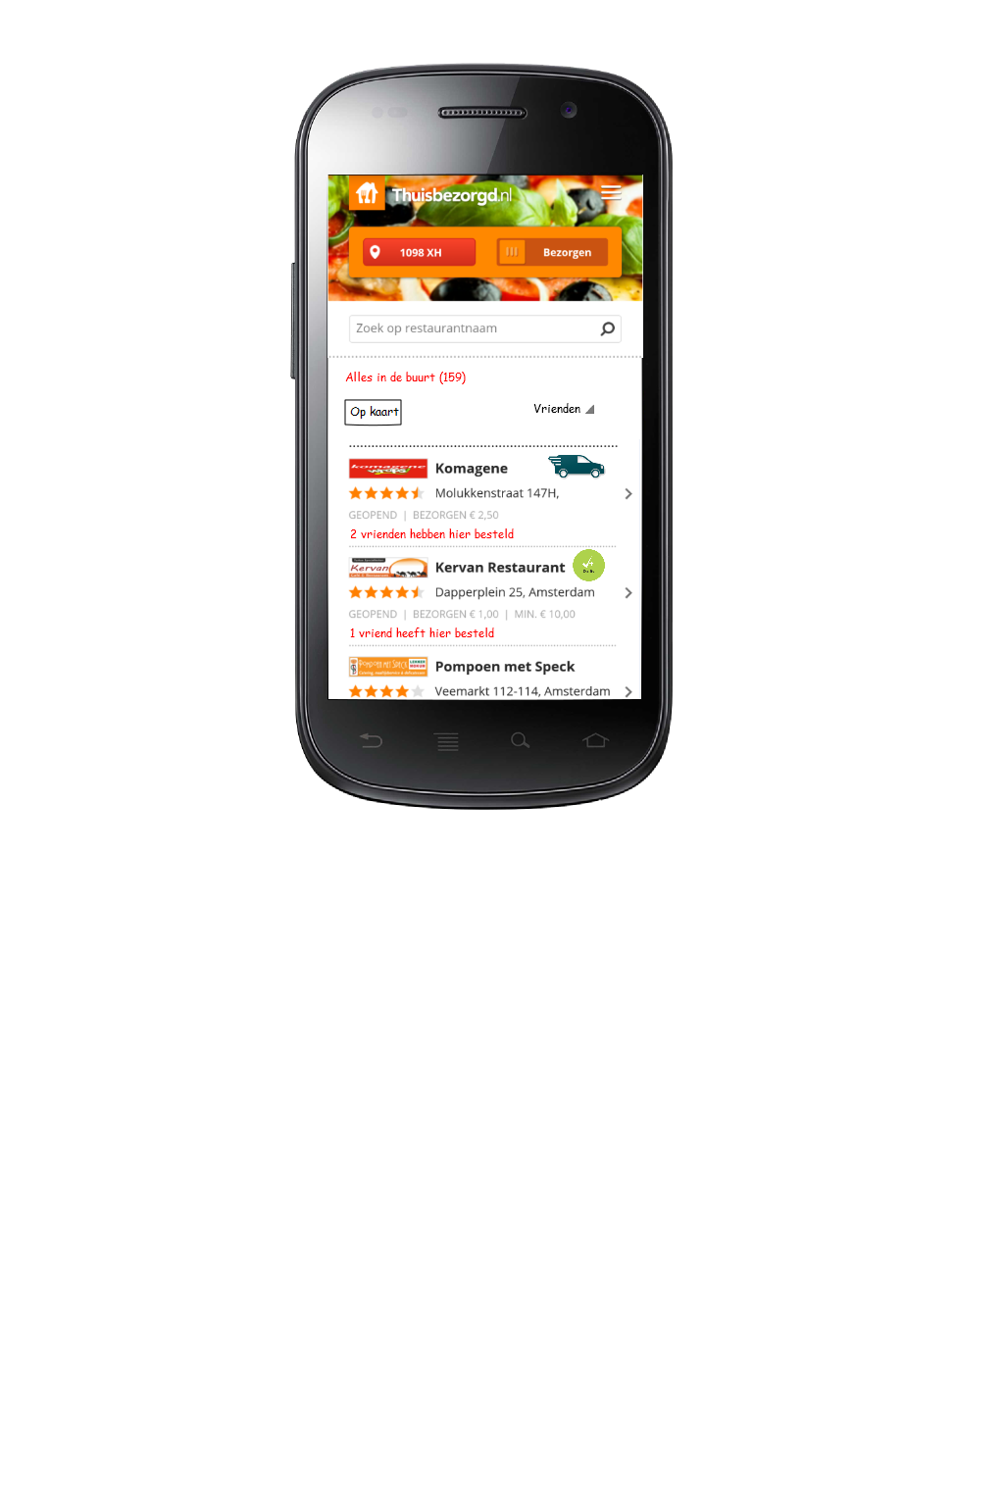
Keurmerken
Authority
Notes:
De tweede aanpassing die we willen maken aan Thuisbezorgd.nl, is het toevoegen van keurmerken. Als een bedrijf bijvoorbeeld veel goede beoordelingen krijgt kan deze hier een keurmerk voor krijgen. Zelfde geldt voor snelle levering, etc. etc.. Keurmerken worden uitgegeven door Thuisbezorgd.nl, waardoor ze extra betrouwbaar over moeten komen. We gebruiken hier de authority van de website.

